Slide 1
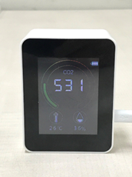
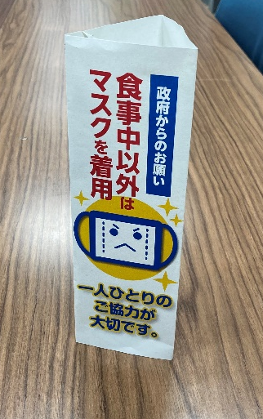
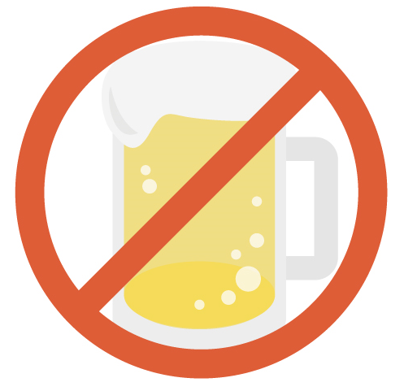
感染に強い飲食店に向けた取組み（昼間の見回り調査）
資料１－５
緊急事態宣言発令を受け、エリアを拡大し、大阪府内の飲食店（20時以降通常開店する店舗を除く約8万店）を対象に、感染防止対策の徹底及び緊急事態措置の要請遵守のため、市町村と連携し、個別店舗
訪問を実施。
体 制
4/25～ 最大300班（６00人）体制（民間委託＋行政職員）
訪問時間 11時～20時
主な調査項目
設置イメージ
〔来店者・施設の感染防止対策〕
・アクリル板等の設置（又は座席の間隔の確保）
・消毒液の設置（手指消毒の徹底）
・換気の徹底 及び CO２センサーの設置
・マスク会食の徹底
・業種別ガイドラインの遵守
〔緊急事態措置への対応〕
・営業時間短縮要請の遵守
・酒類等の提供の禁止
テーブルごとに
卓上POPを設置

